Slide 1

LA DERMATOLOGÍA EN EL PRIMER NIVEL DE ATENCION
Dermatología Comunitaria México, A.C.
Dr . Roberto A. Estrada Castañón

Slide 2
La atención primaria de salud, es la asistencia sanitaria esencial accesible a todos los individuos y familias de la comunidad a través de medios aceptables para ellos, con su plena participación y a un costo asequible para la comunidad y el país
Declaración de Alma Ata 1978
Organización Mundial de la Salud

Slide 3
IMPORTANCIA DE LA DERMATOLOGIA
La piel es el órgano mas grande y visible de nuestra economía
Mas del 30% de pérdida del mismo, es incompatible con la vida
Su afectación no solo afecta la salud física, sino en forma importante la mental
Constituye la frontera de contacto entre nuestro “yo” y el medio ambiente y por lo mismo el órgano mas expuesto a agresiones.
Permite “sospechar” de primera manos la afectación de otros órganos

Slide 4
DERMATOLOGIA Y PRIMER NIVEL DE ATENCIÓN
Institucionalmente entre las especialidades con mayor demanda de atención. *
Dermatología especialidad no prioritaria en la enseñanza de la medicina
Deficiente conocimiento del personal de salud del primer nivel
Desperdicio de recursos en diagnósticos erróneos **
Menos del 50% de la población de escasos recursos tiene acceso a la atención especializada (7500 comunidades menores de 2500 habitantes reciben atención a través de unidades móviles y fijas)
Estrada R. Torres B, Alarcón H et al. Epidemiología cutánea en dos sectores de atención médica en Guerrero, México. Dermatol Rev Mex. 1992;XXXVI (1):29-34.
** Hay R, Estrada R, Alarcón H et al. Wastage of family income on skin disease in Mexico. BMJ. 1994; 309: 848

Slide 5
LOS MEDICOS ESPECIALISTAS EN MEXICO
Su número es inferior al recomendado internacionalmente e insuficiente para cubrir las necesidades en nuestro país *
Se ubican generalmente en zonas urbanas
Relación inversa entre pobreza y numero de especialistas
Guerrero con 39.2 especialistas por cada 100,000 habitantes*
20 dermatólogos / 3,533 000
42.5% de la población en áreas rurales
* Heinze-Martin G et Al. Médicos especialistas en Mexico. Gaceta Med Mex 2018;154:342-351

Slide 6
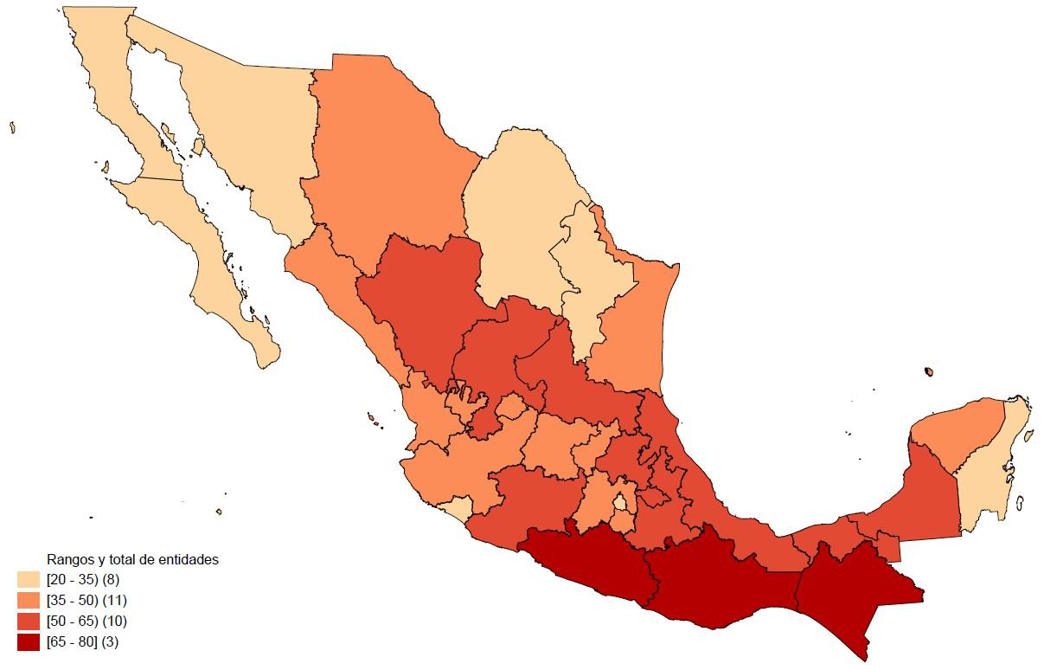
Estados mas pobres en la República Mexicana

Slide 7
CARACTERÍSTICAS DE LA ESPECIALIDAD
Preparación del especialista - Excelencia
Diagnósticos difíciles – manejos complicados
Descuido de lo común (población general)
Desproporción en recursos y atención primaria
Medicina rural, enfermedades descuidadas
Desviación de recursos familiares prioritarios
a rubros Indispensables - salud *
Desviación de la especialidad a las áreas cosméticas
Hay R, Estrada R, Alarcón H et al. Wastage of family income on skin disease in Mexico. BMJ. 1994; 309: 848.

Slide 8
Concepto de Dermatología Comunitaria *
28 años de existencia
Objetivos:
a) Atención donde no hay especialistas
b) Educación del personal de salud comunitario
e) Detección de casos complicados
d) Investigación epidemiológica
e) Asesoría y apoyo a los organismos de salud
TELEMEDICINA - TELEDERMATOLOGÍA **
Hay R, Andersson N, Estrada R. Community dermatology in Guerrero Mexico.
The Lancet. 1991; 337: 906-907.
** Chávez LG, Estrada CG, Estrada CR Teledermatología, un modelo de enseñanza y
asistencia en atención primaria a la salud. Gacet Med Mex 2018;154:1-5.

Slide 9
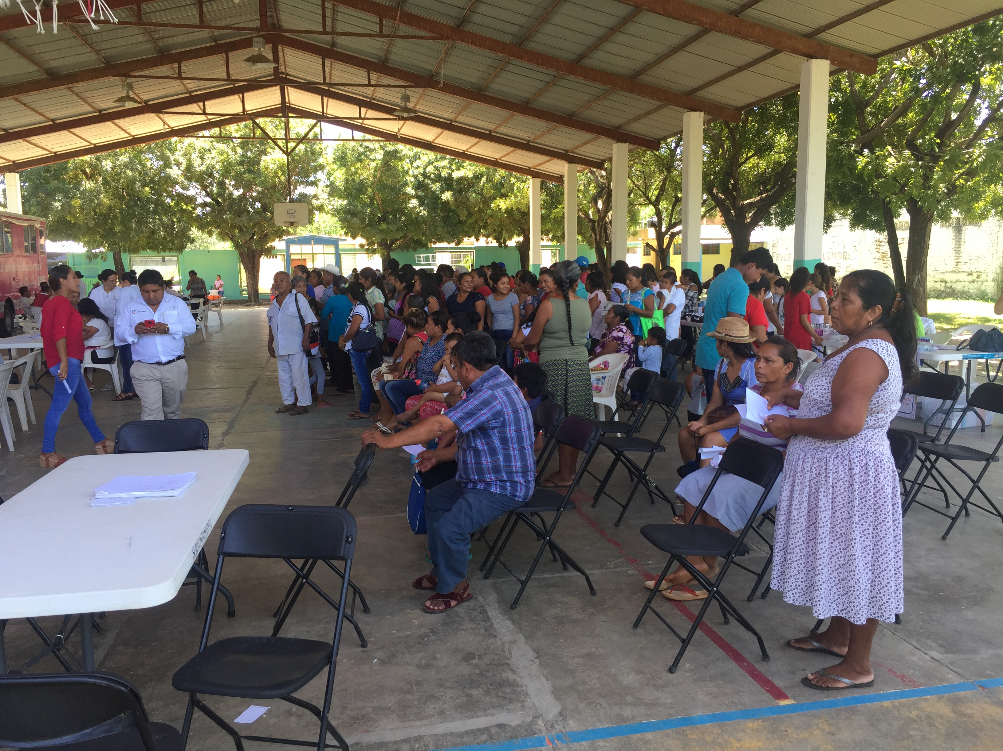
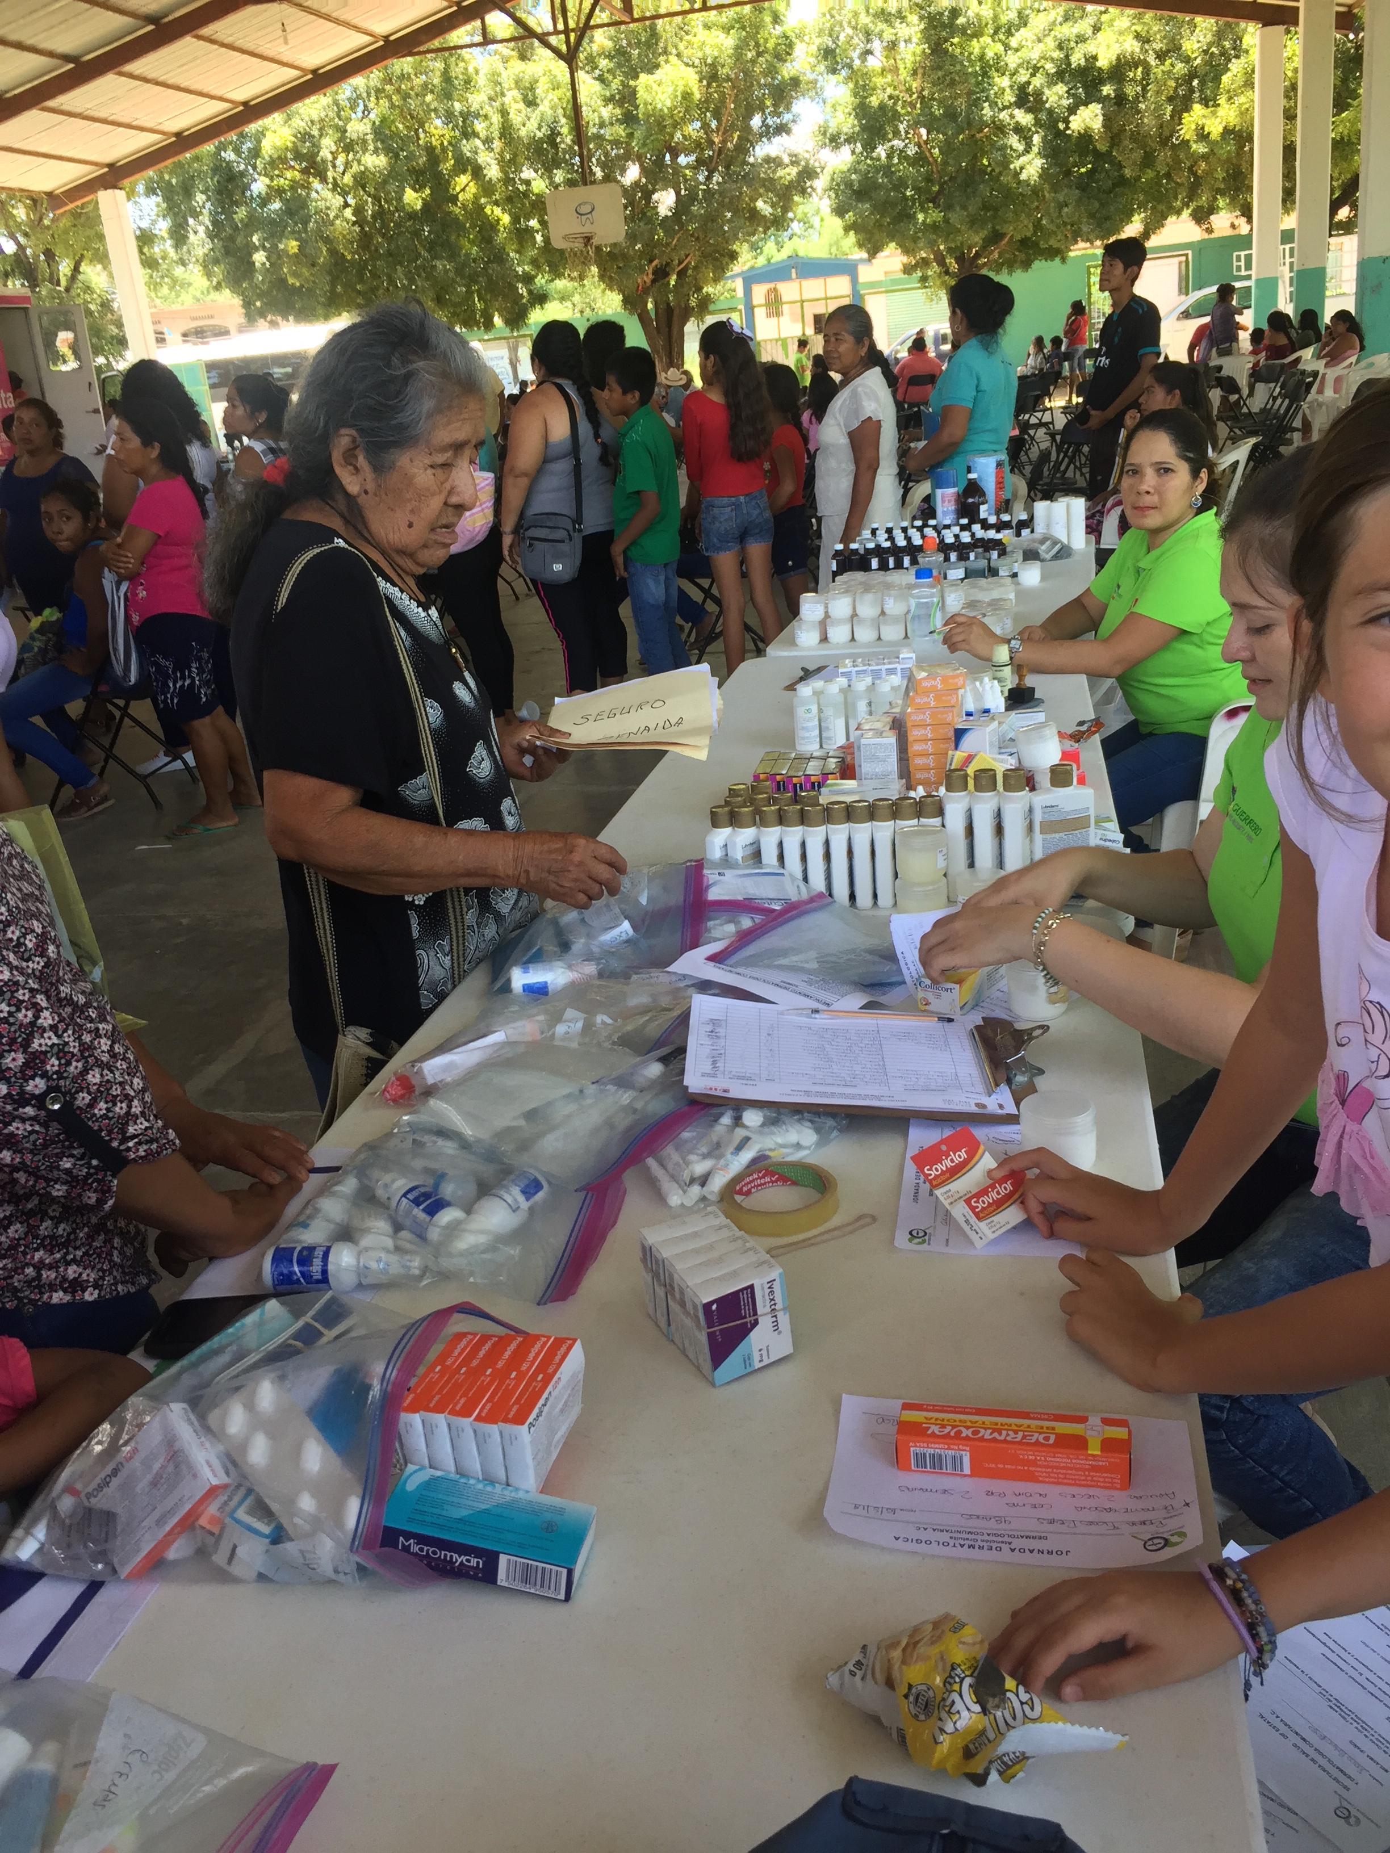
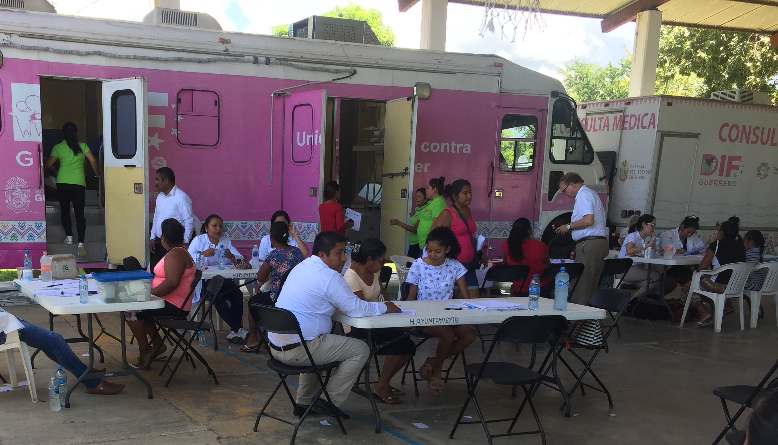
JORNADAS COMUNITARIAS
Diistribucion grqtuita de
medicamentos
Asistencia comunitaria

Slide 10
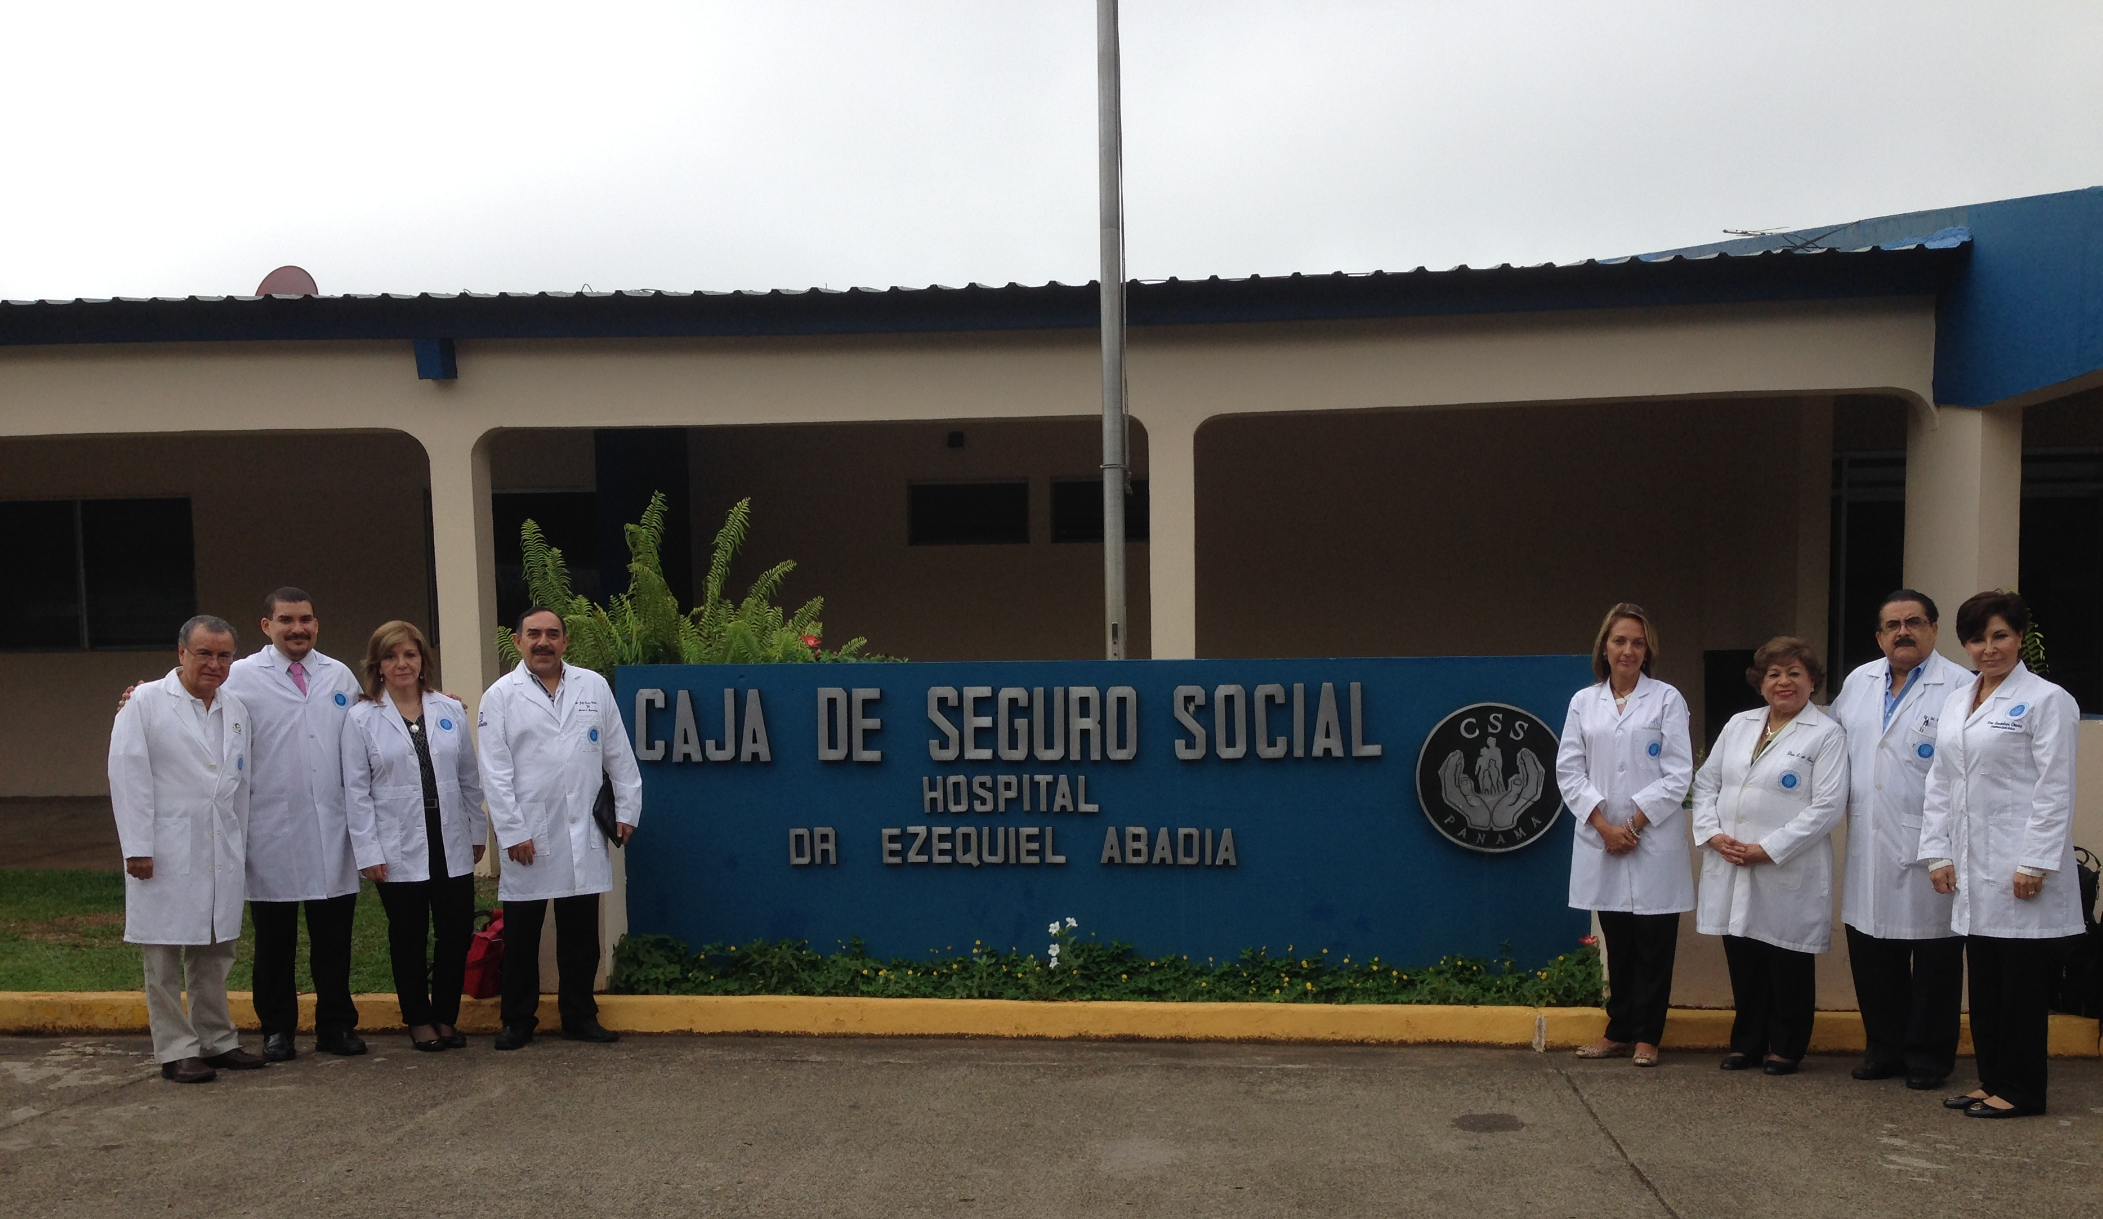
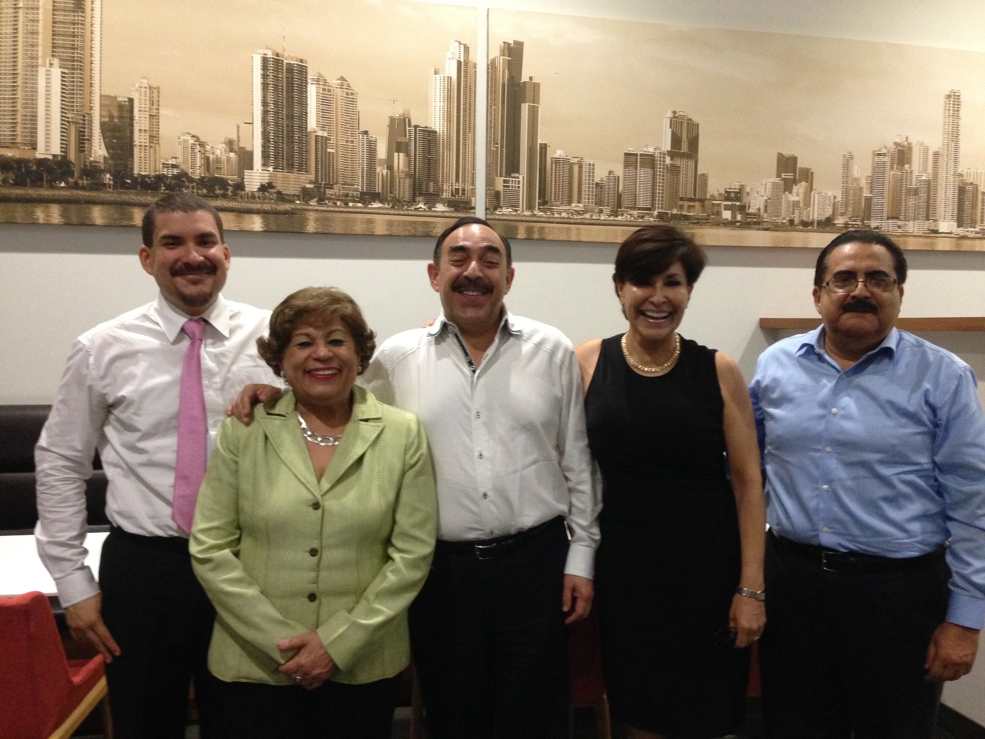
JORNADAS DERMATOLÓGICAS
EN OTROS PAÍSES
PRAMED
Soná, Panamá, 2014

Slide 11
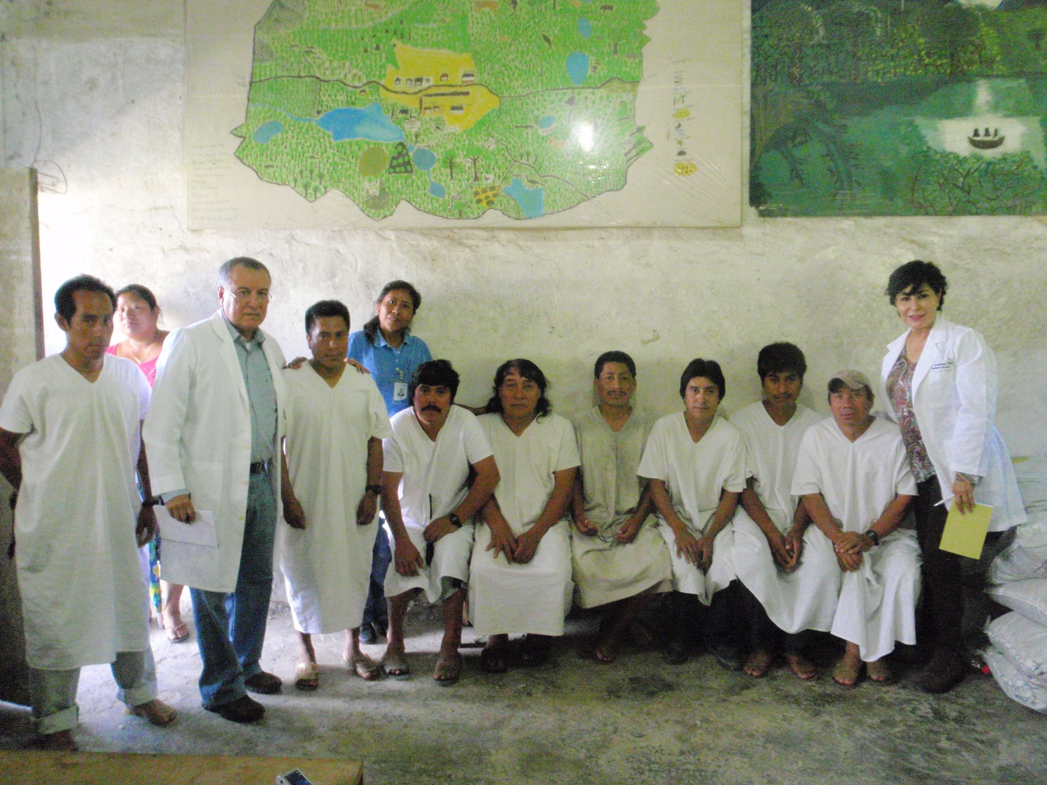
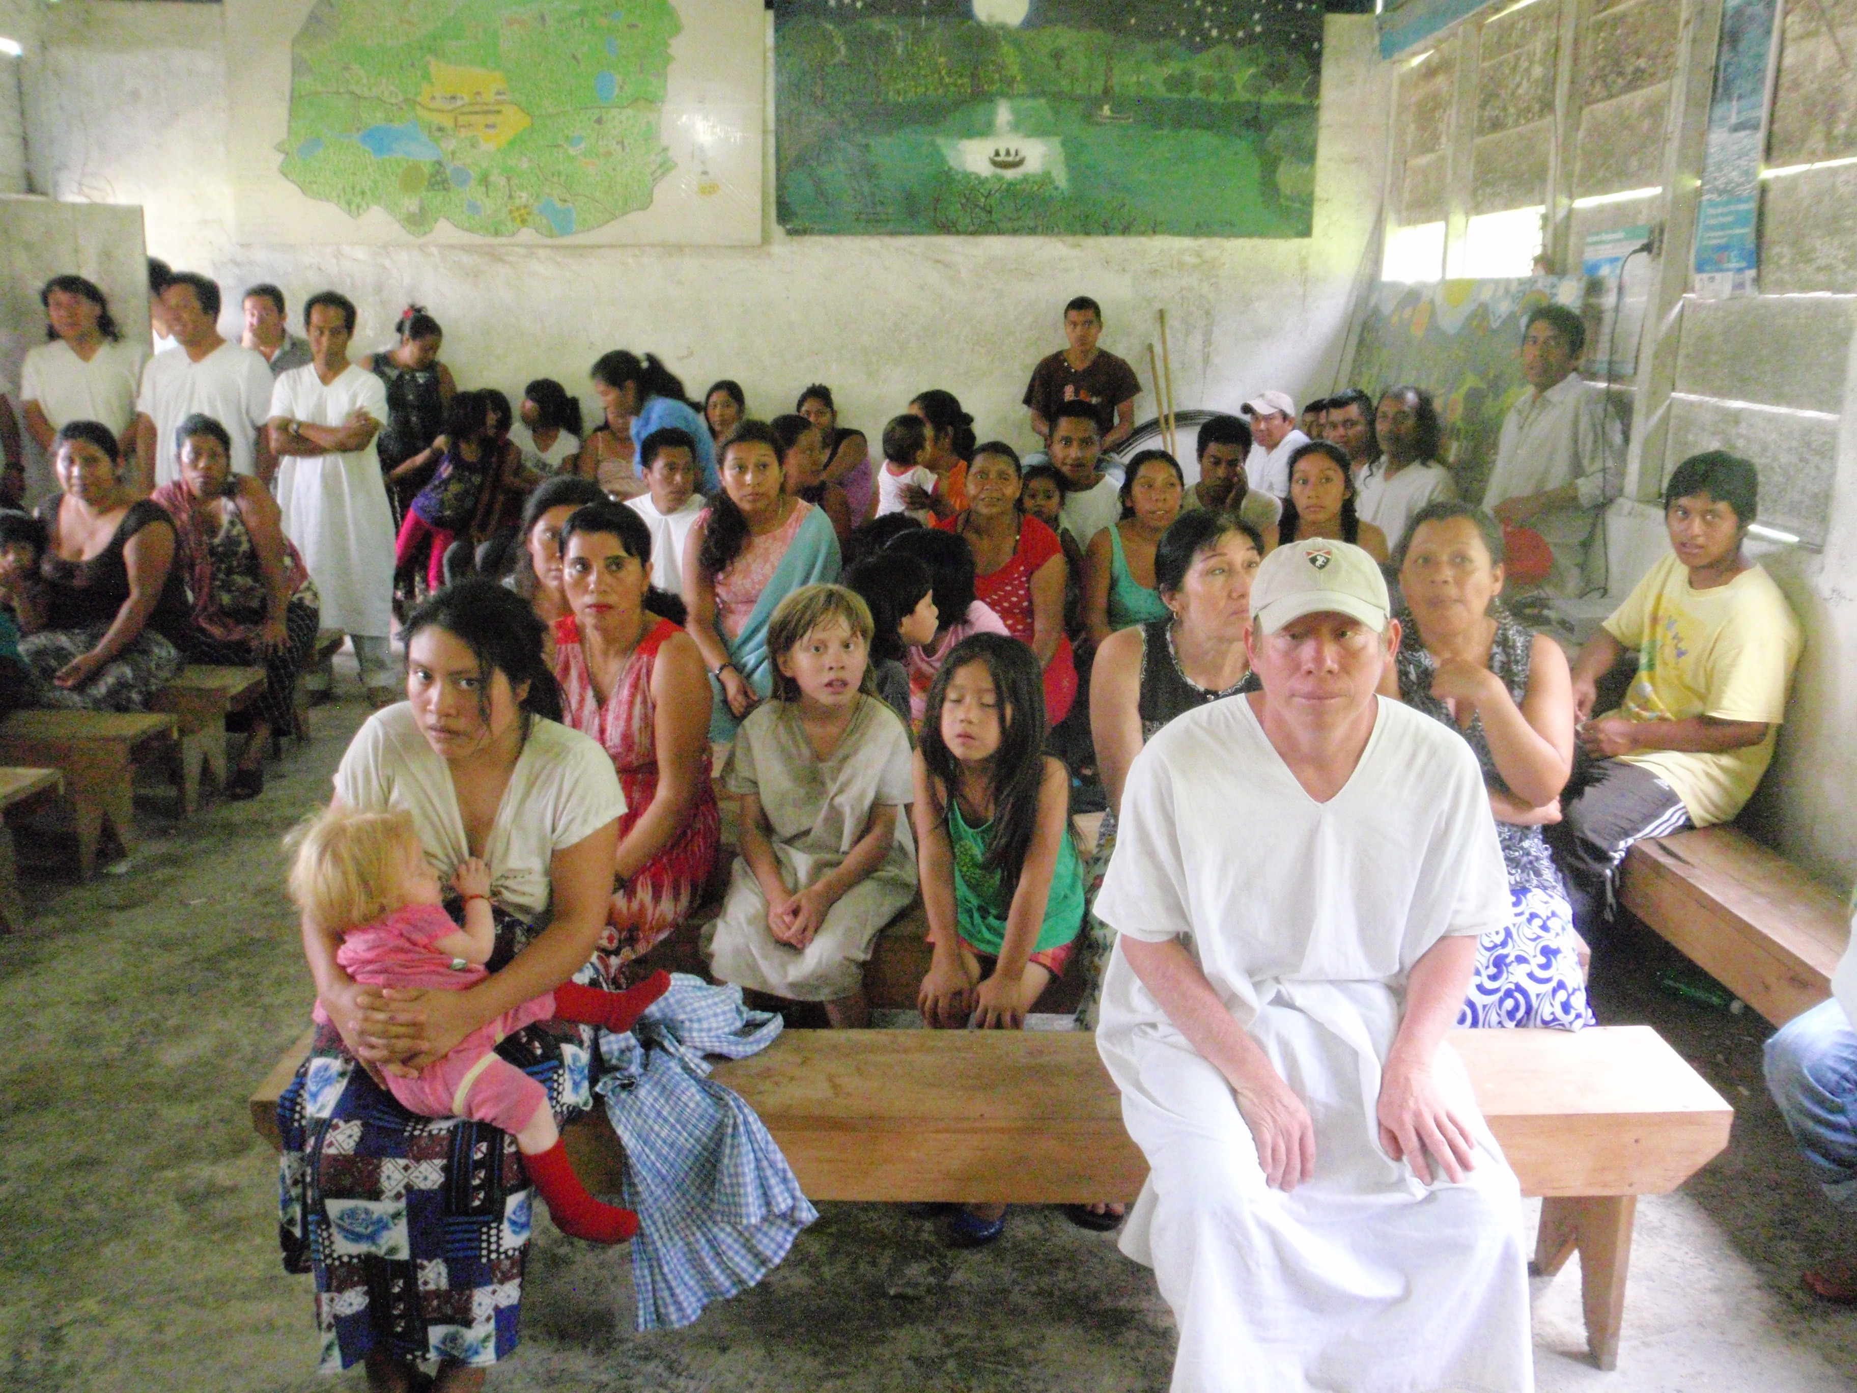
JORNADA DERMATOLÓGICA EN CHIAPAS, SELVA LACANDONA
Estrada R, Chavez LG, Estrada ChG
Albinismo entre los lacandones de
Chiapas. Carta al Editor
Dermatol Rev Mex. 2016.

Slide 12
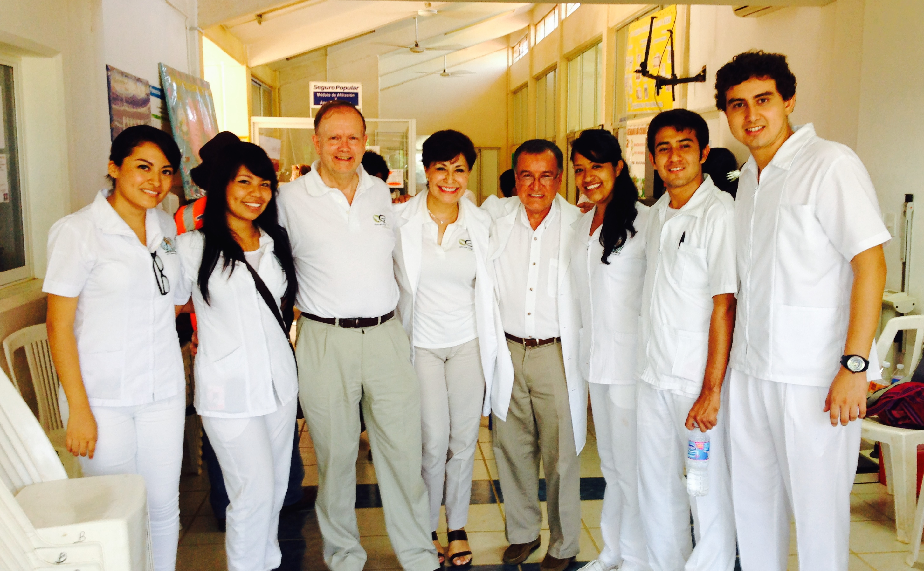
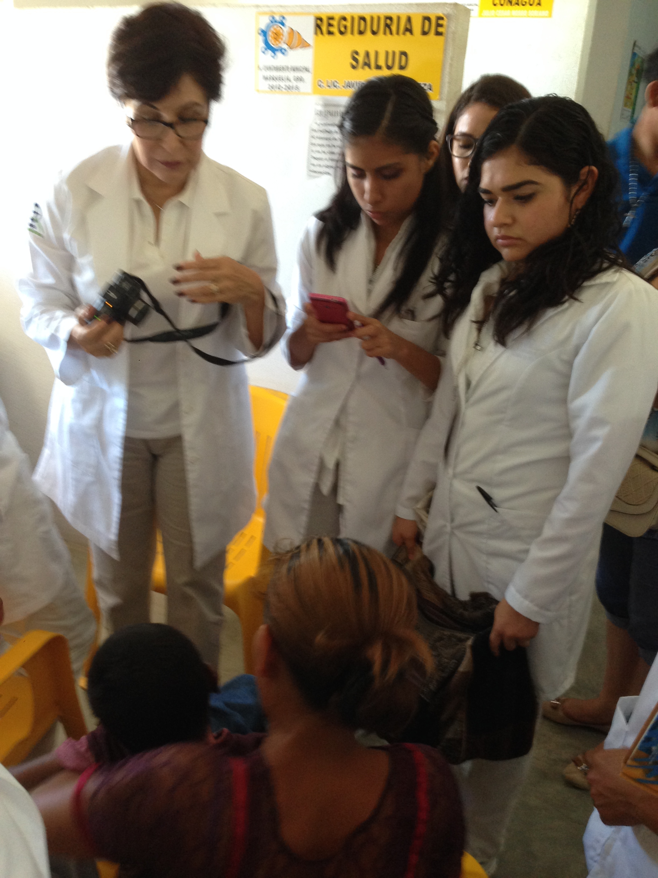
Participación del personal en formación

Slide 13
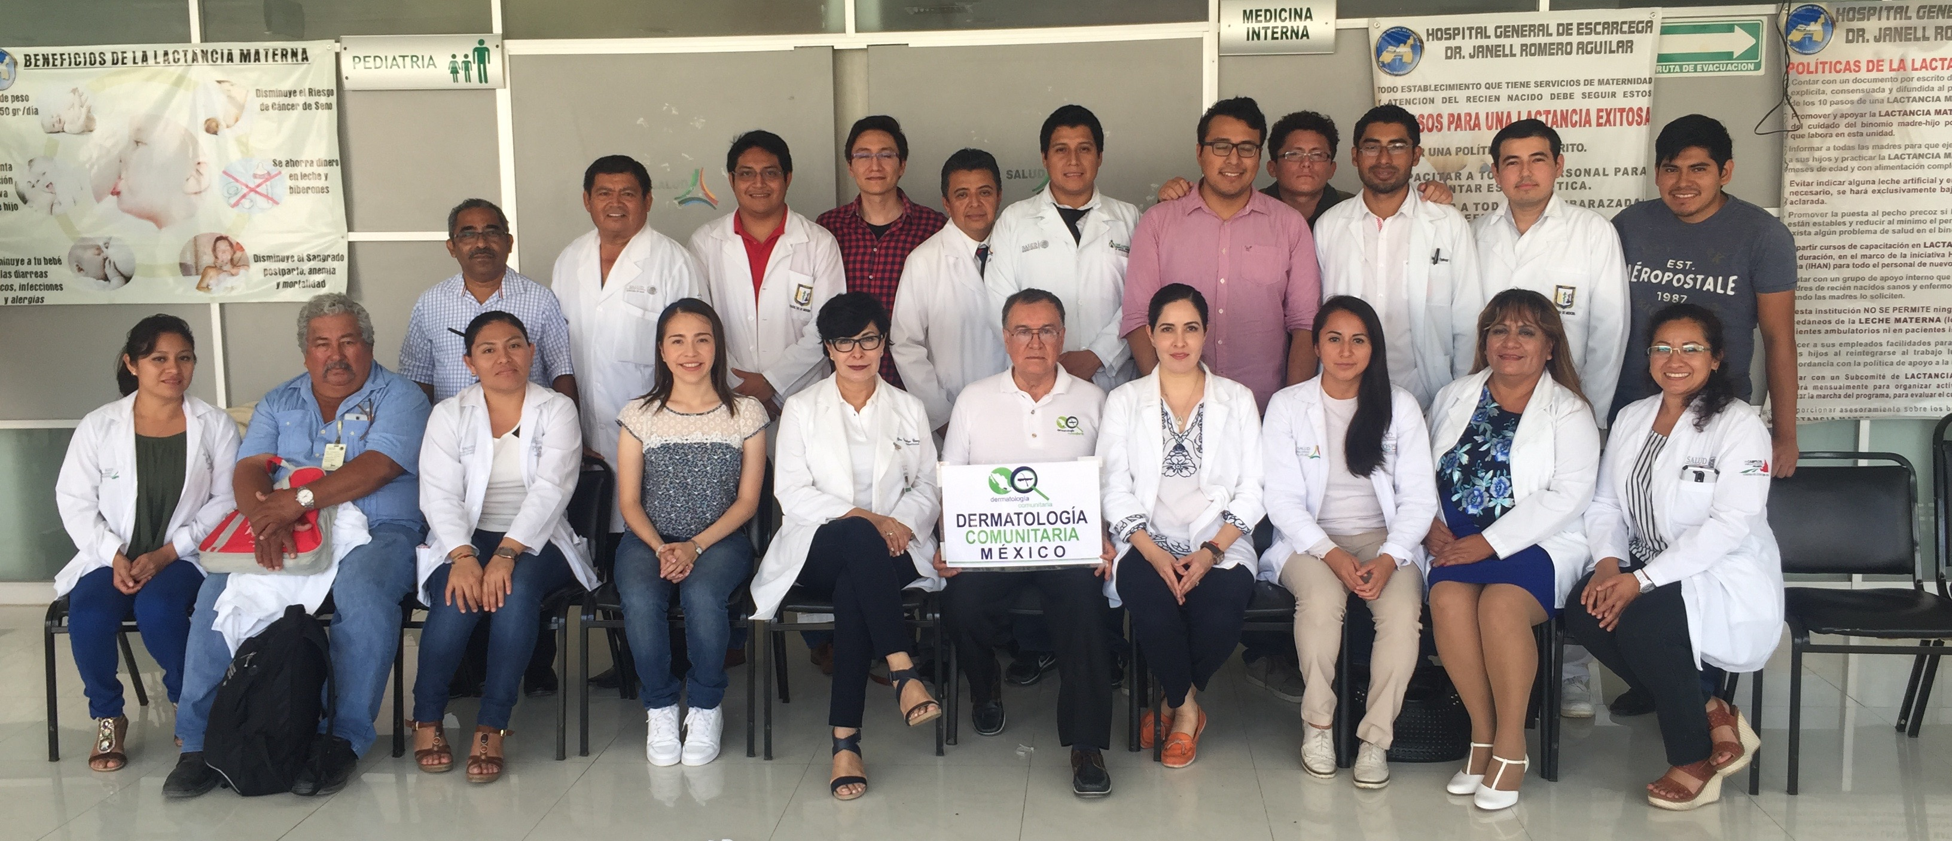
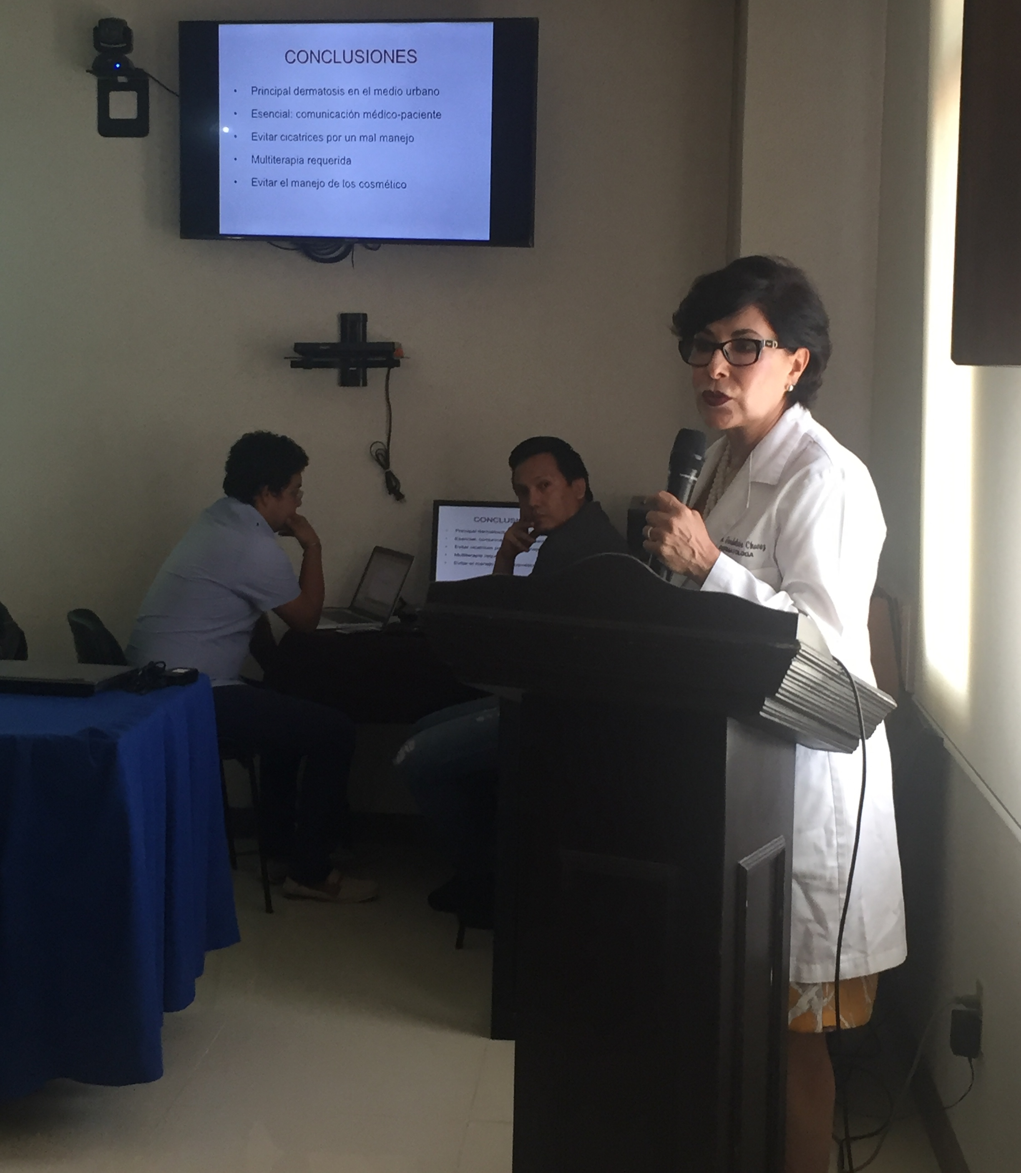
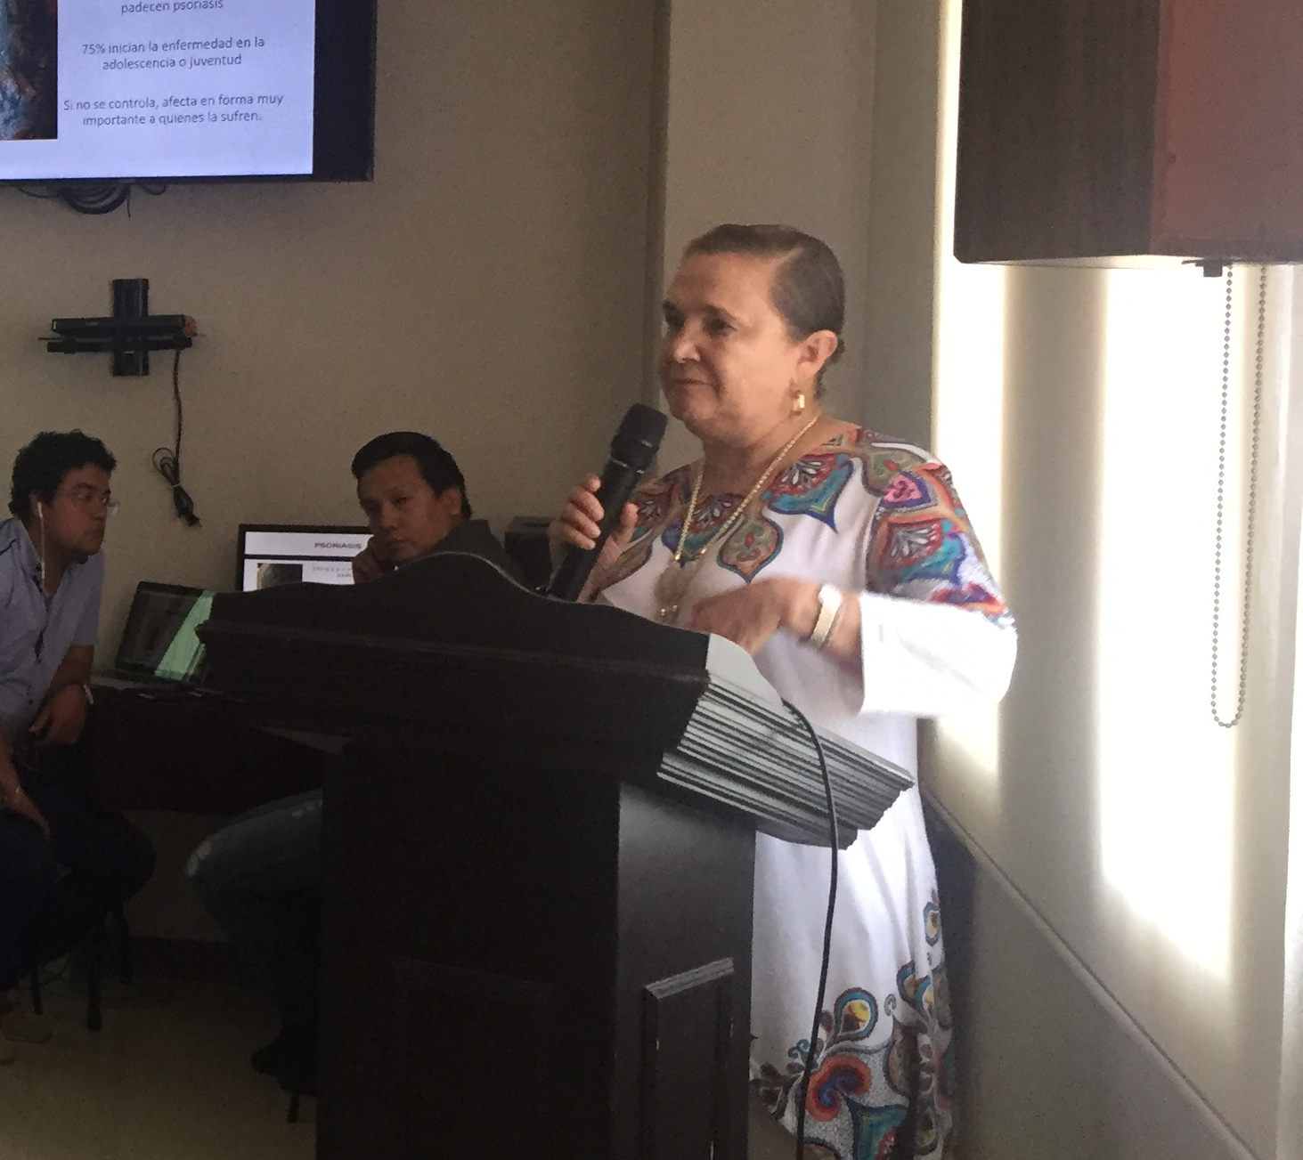
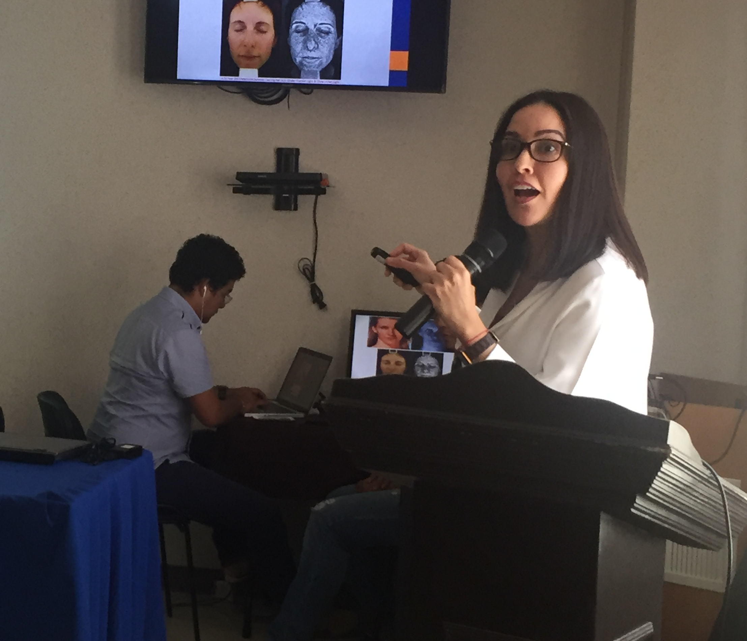
Cursos trasmitidos por telemedicina

Slide 14
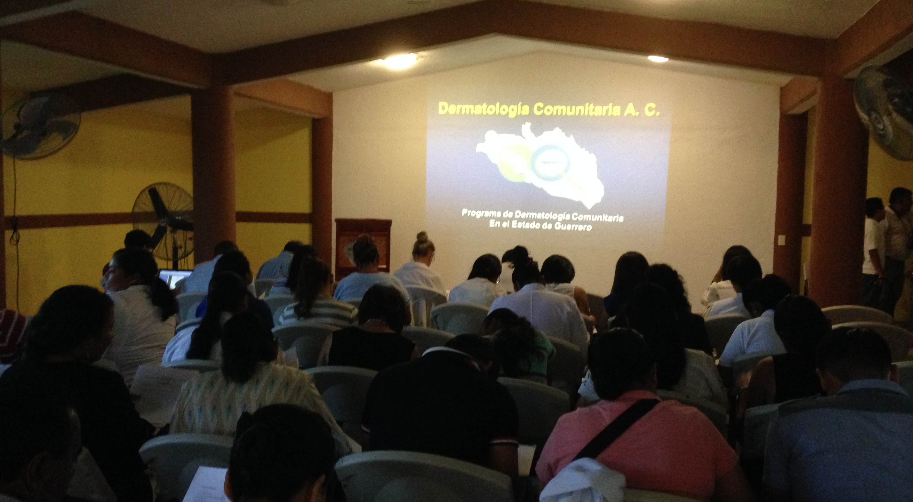
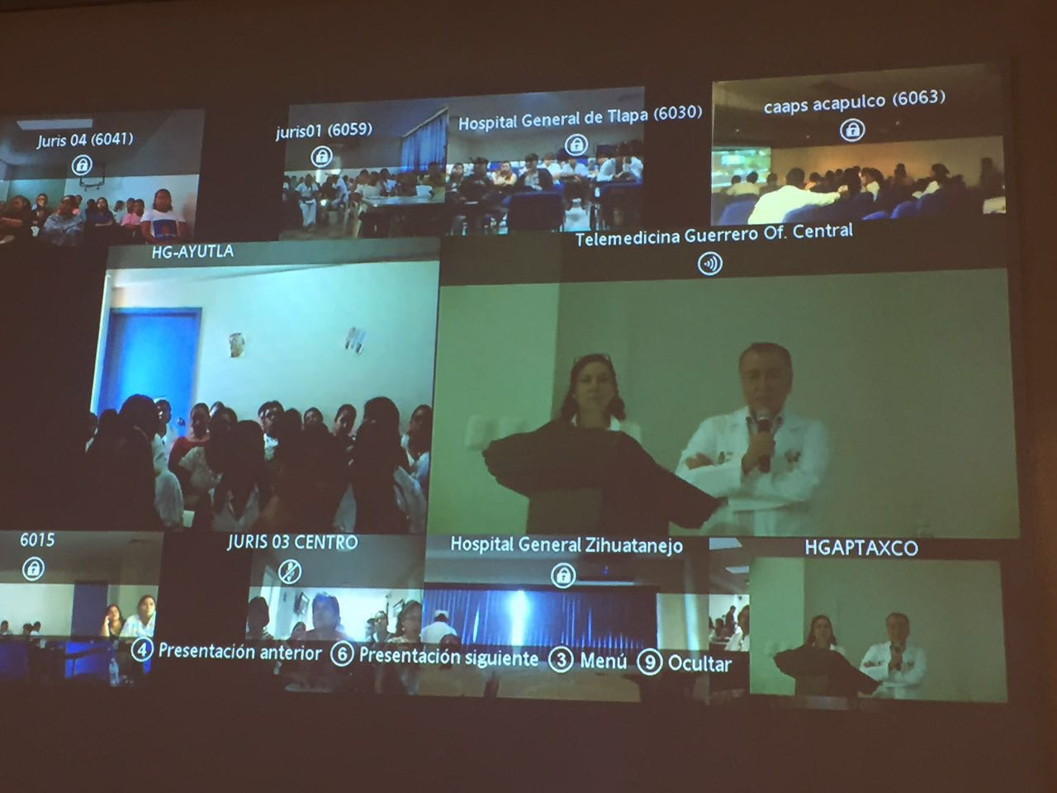
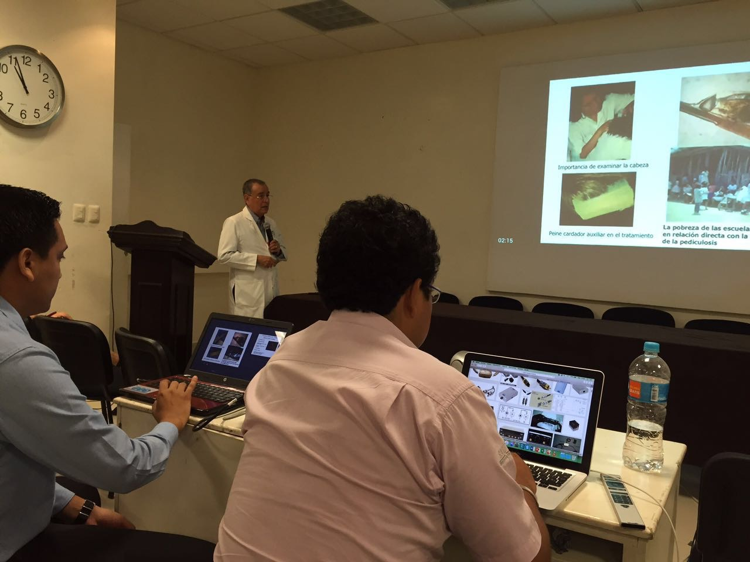
CURSO PRESENCIAL Y POR TELEDERMA
Cuatro cursos de Dermatología
Básica, por teledermatologìa 2016
22 sedes de la Secretaría de Salud
En el Edo. De Guerrero

Slide 15
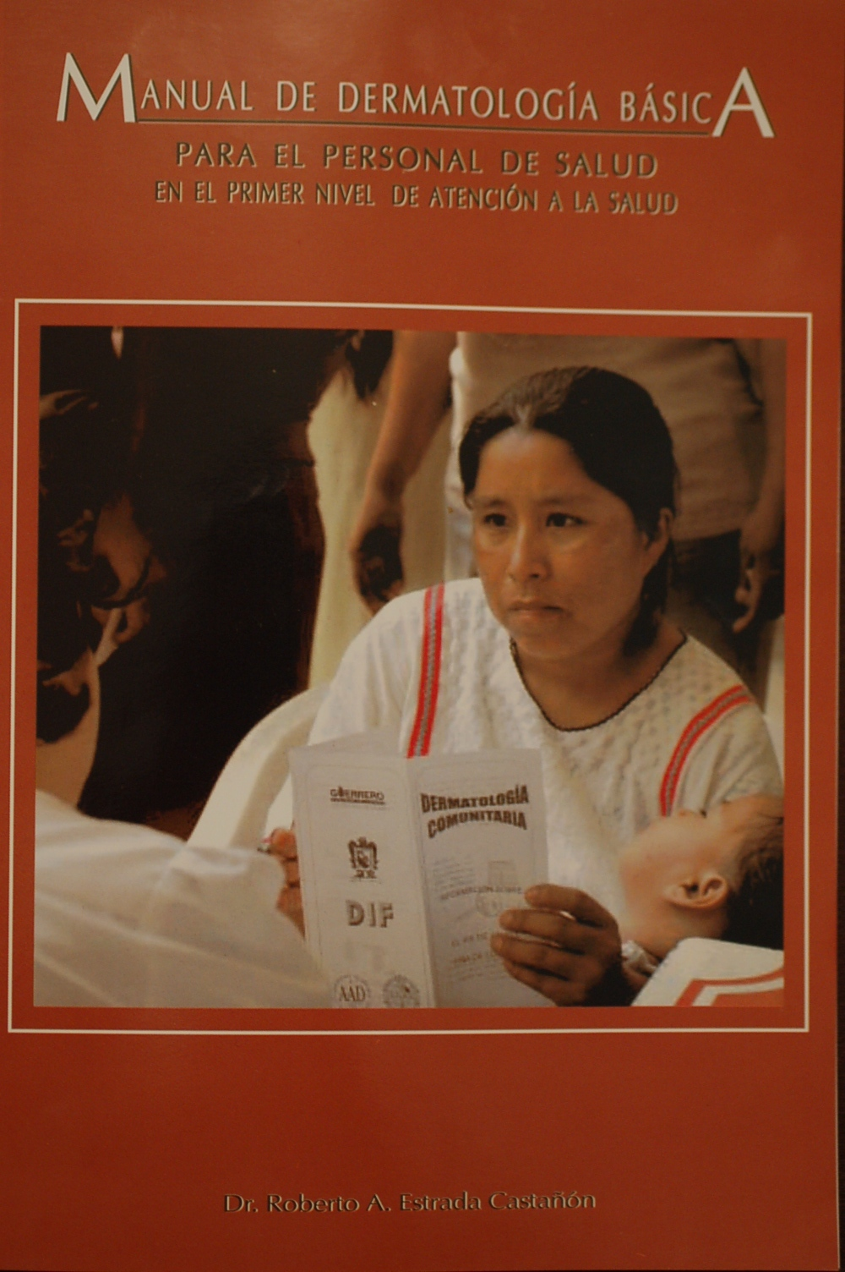
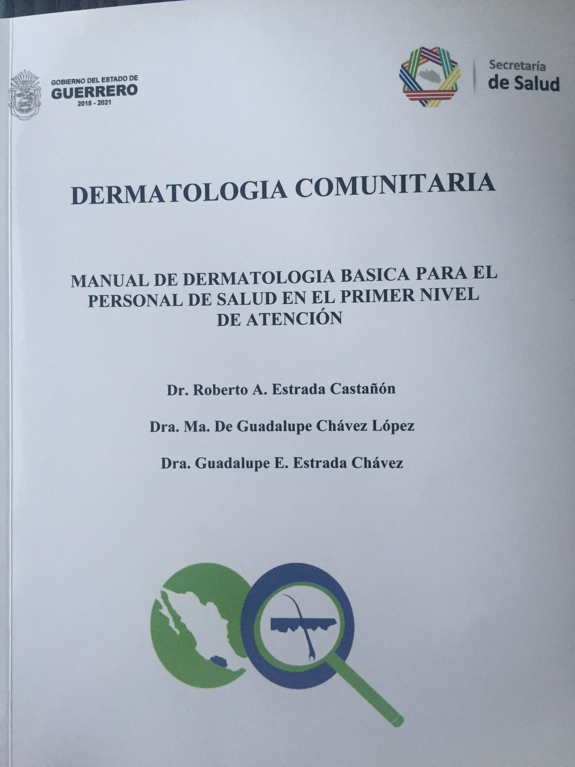
MATERIAL DE APOYO A CURSOS

Slide 16
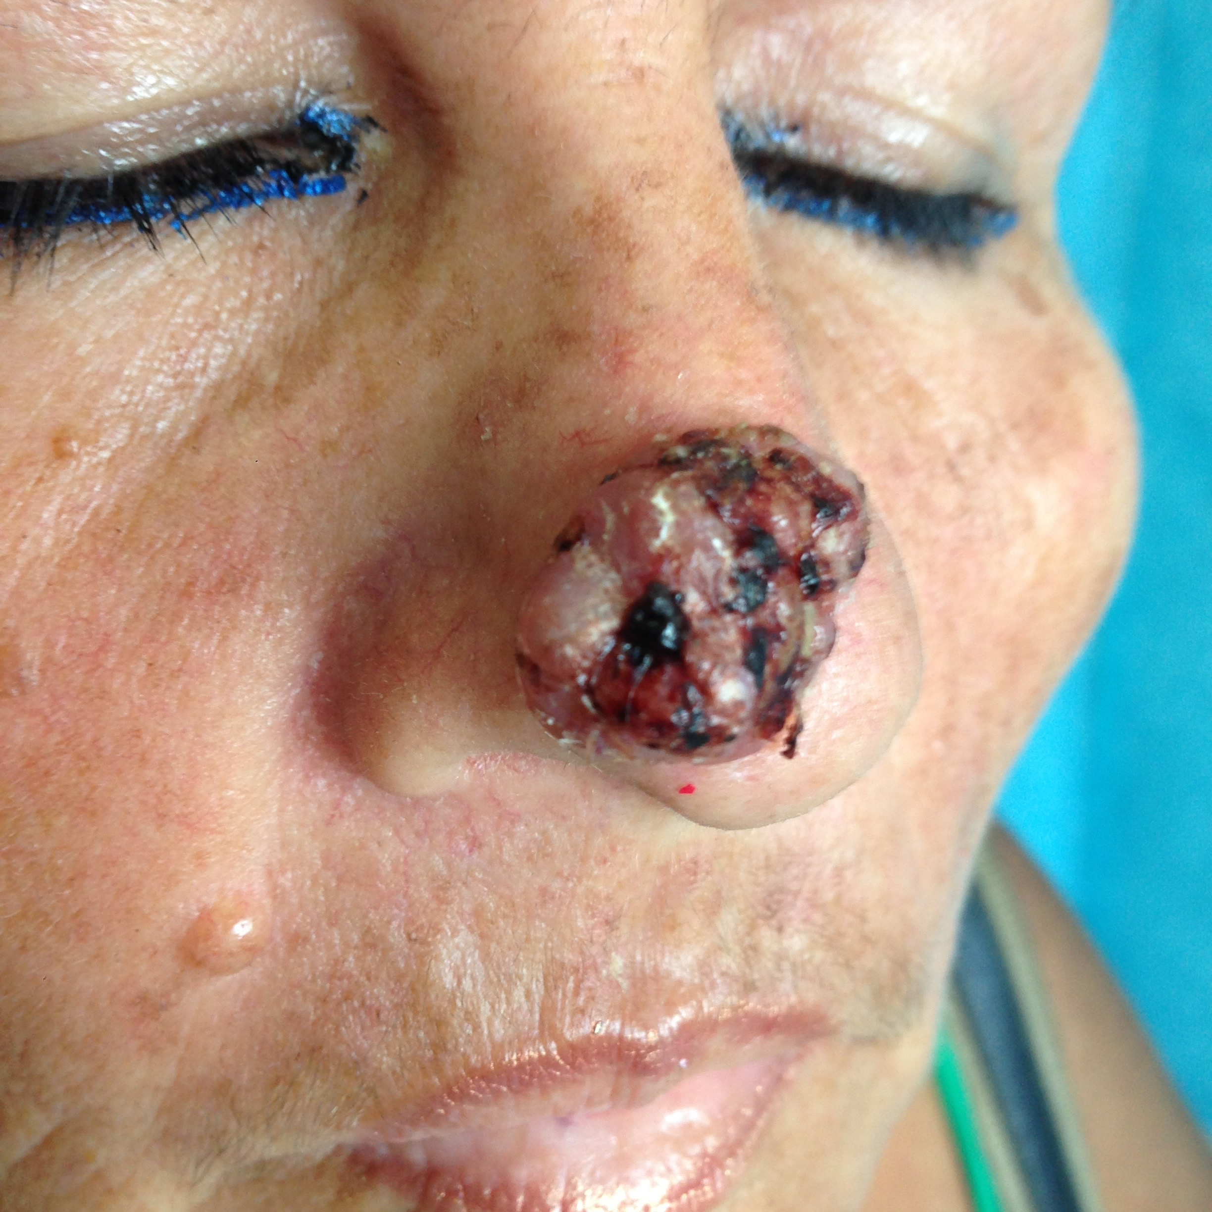
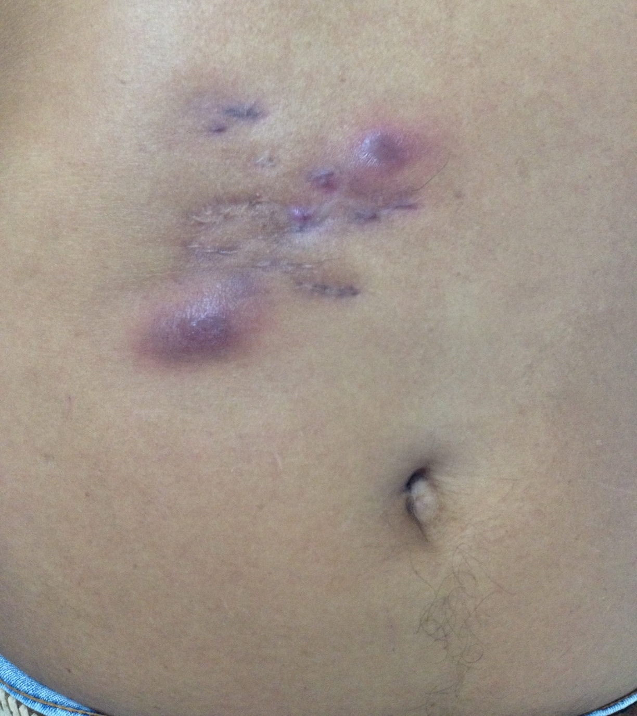
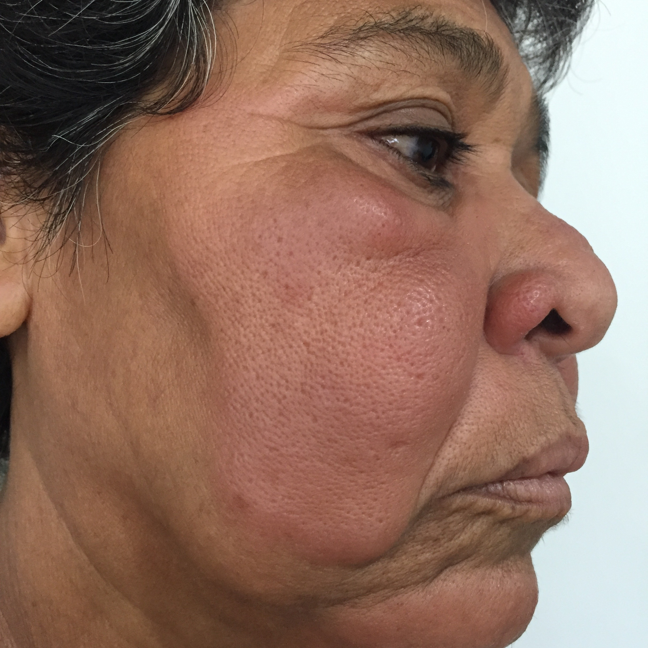
ATENCIÓN DE CASOS COMPLICADOS

Slide 17
Comunicaciones científicas
Hay JT. Estrada CR, Grossmann H, Managing skin disease in resource-poor environments- the role ofcommunity oriented training and control programs. Int J Dermatol 2011;50:558-563.
Estrada CR, Chavez-Lopez MG, Estrada-Chavez G, Paredes-Solis S. Specialized dermatological care for marginalized populations and education at primary care level: is community dermatology a feasible proposal?. Int J Dermatol 2012;51:1345-1350.
Estrada CR. Voluntariado y dermatologia (editorial). DCMQ 2012;10(2):88-89.
Estrada R, Chávez LG, Estrada ChG et Al. Eumycetoma. Clinics in Dermatol. 2012;30:389-396.
Estrada CR, Chavez-Lopez G. Dermatología comunitaria 20 años después. Dermatol Rev Mex 2013;57(6):419-420
Klevansky R, Estrada CR. Iconografía de Dermatología comunitaria en Guerrero. Dermatol Rev Mex 2013;57(6)
Estrada-Chavez G, Estrada CR, Chavez-López G, Armendariz VF. Estudio preliminar de la prescripción indiscriminada de corticoesteroides tópicos en medicina general. Dermatol Rev Mex 2013;57:433-437.
Estrada CR, Chavez-Lopez G, Estrada-Chavez G. Community dermatology – a utopia come true. CME 2013;31:259-261.
Lopez-Mtnez R, Mendez-Tovar LJ, Bonifaz A, Arenas R et Al (Estrada R, Chavez LG). Update on the epidemiology of Mycetoma un Mexico. A review of 3933 cases. Gaceta Med Mex 10/2013;149(5):586-592.
Chavez L G. Atlas de Micología Medica. Edit Pretextos, Comunicación. 2015.

Slide 18
SOLUCIONES POSIBLES
Educación del especialista con conciencia de su compromiso social.
Servicio social a nivel de especialidad
Incrementar la disponibilidad de la educación medica continua al personal de salud en áreas remotas.
Educación elemental de la comunidad en medidas de prevención*
* Ryan T. Worldwide strategy for skin Health care. Int J Dermatol 1992.31;6:416-21.

Slide 19
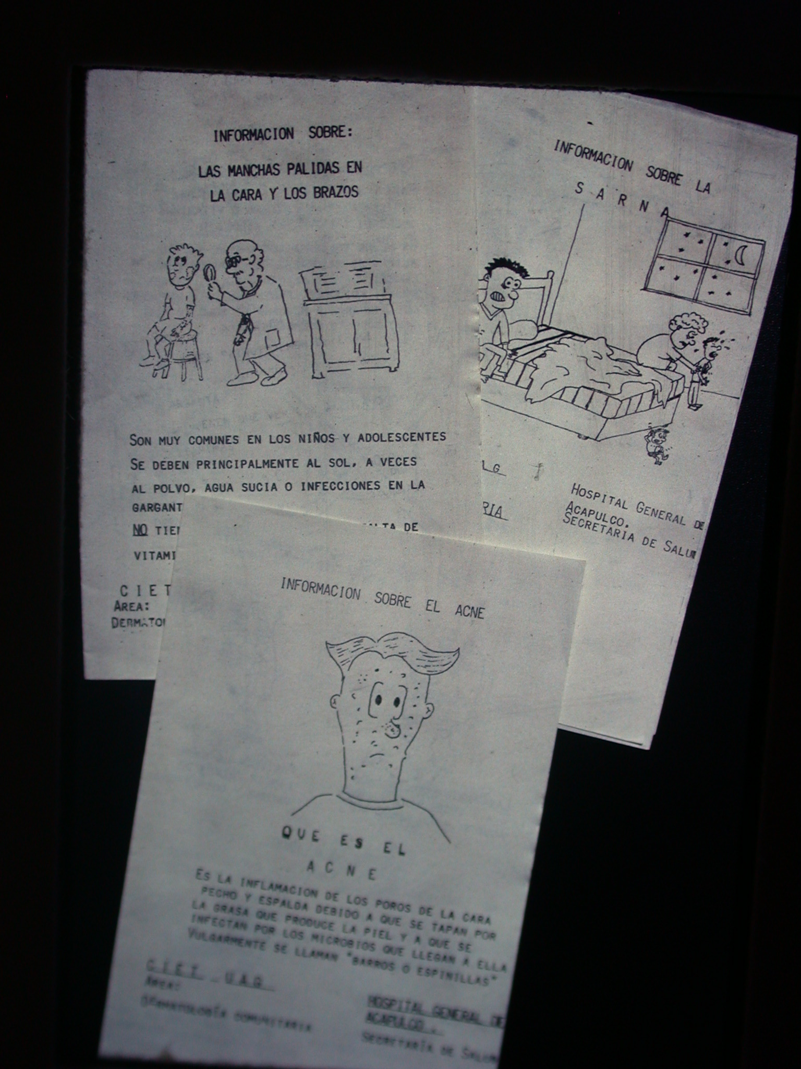
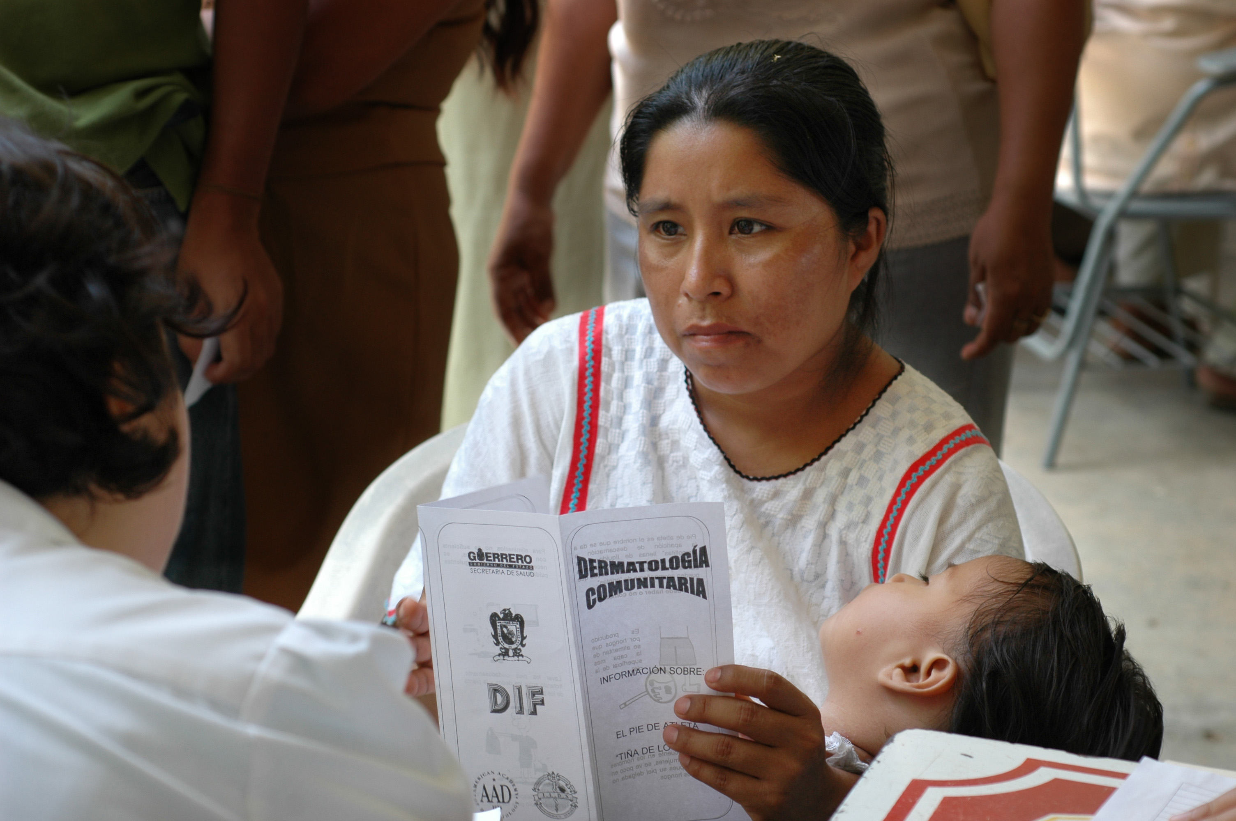
Folletos Informativos para pacientes

Slide 20
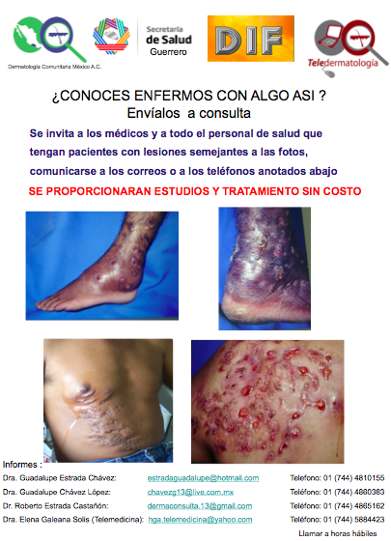
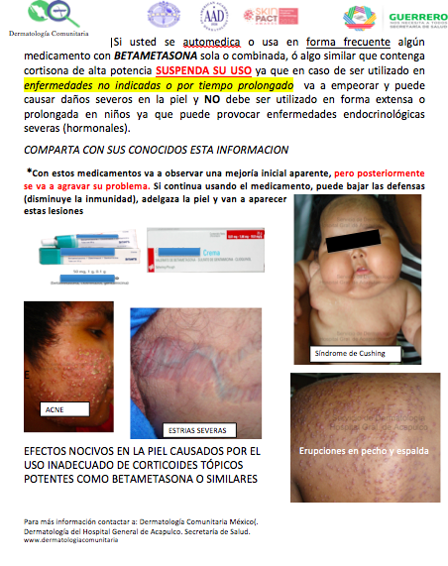
POSTERS DE PREVENCIÓN

Slide 21
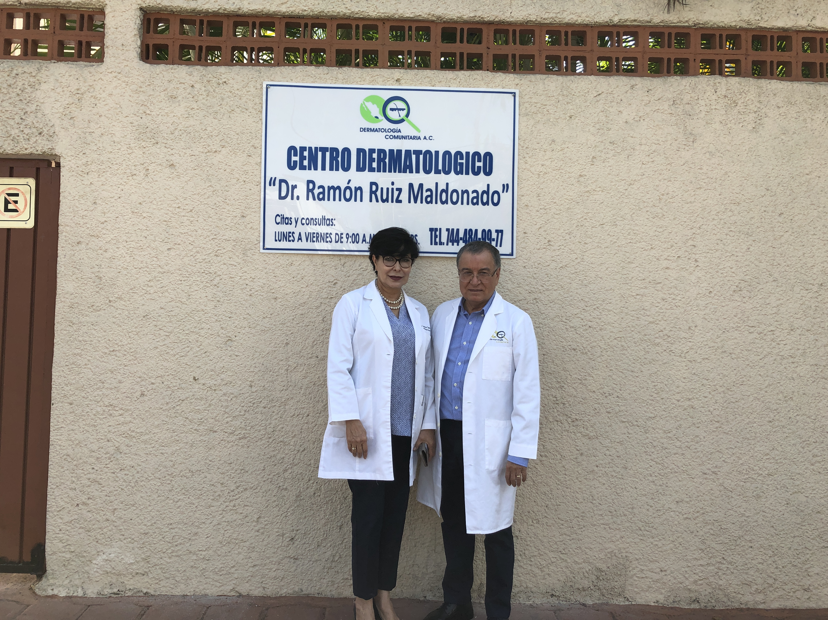
CENTRO DERMATOLOGICO Enero 2019

Slide 22
FUTURO
Unir a los estados mas pobres en el programa de Dermatología Comunitaria
Impulsar la enseñanza de la dermatología básica a través de la teledermatología.
Sensibilizar a los organismos de salud y a las asociaciones dermatológicas sobre la necesidad de una dermatología con conciencia social

Slide 23
Si nuestra función es procurar la salud, no podemos volvernos insensibles al sufrimiento que nos rodea.
GRACIAS

